Slide 1
2.1 内核类型
单内核系统拥有大型内核，包含大多数的操作系统服务，包括进程、内存、文件、命名和设备管理，以及进程间通信。换句话说，单内核就是一个完整的操作系统。
分层内核着重于可分模块的设计。分层内核最常见的一类是微内核，其目的是使内核可能的小。分布式实时系统一般使用微内核。实际上，在嵌入式实时系统中微内核就是整个操作系统。这些内核只提供最少的服务，比如进程间通信和有限的设备、进程、线程和内存管理·其他服务是在内核之上实现。作为用户空间里的操作系统服务。这些服务依赖于有效的进程间通信机制。微内核倾向于使用模块。从而易于设计、实现、安装、扩展和重配置。模块设计的一部分是使所有依赖体系的部分位于同一处，如图2-1所示。这有助于提高可移植性。

Slide 2
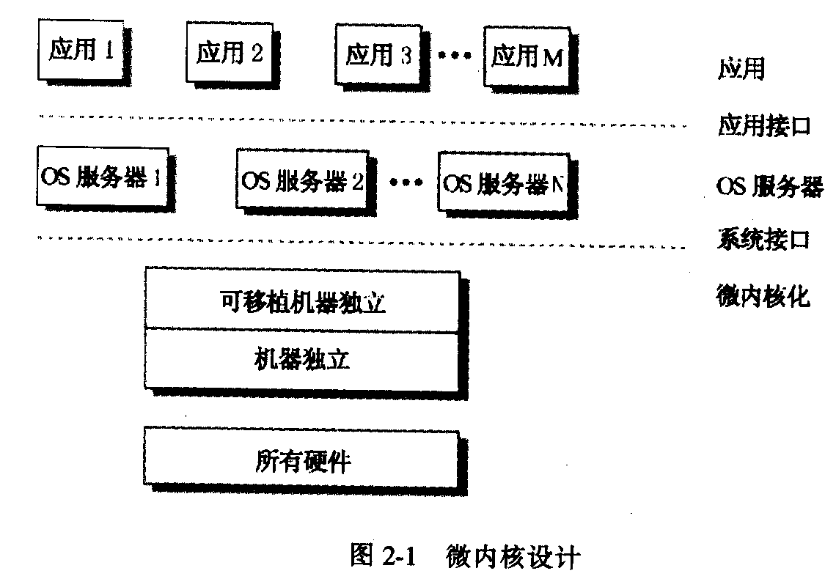
微内核设计

Slide 3
2.2进程、线程、作业
执行的程序常常被抽象地称为进程
当一个操作系统允许一个以上的执行线程时，称为多线程的。
作业

Slide 4
POSIX对多线程编程的支持
作为一个标准，返回值0表示成功的函数调用。
Int pthreadCreate(pthread_t *tid，
Const pthread_attr_t *attr，
Void* ((*start)(void*),void* arg));
tid参数包含被创建线程的进程ID。如果属性参数attr为空，线程将拥有默认属性。最后一个参数是该线程将开始执行的函数名。
Int pthreade_exit(void* status);
函数exit用于终止分离的线程。如果线程不是分离的，它就是可连接的。这样的线程使用一个带有相同参数的、叫做pthread_detach的函数来终止。status参数是在线程终止后需要继续存在的变量的地址，这个变量含有终止线程的退出状态代码。因此它不能是线程的局部变量。
Int Pthread_join( Pthread_t tjd,void**statusp);
函数Pthread_join等待Pthread_t退出，然后将它的完成状态存储在statusp指向的位置。
Int pthread_self这个函数返回一个给定线程的进程ID。

Slide 5
Java对多线程编程的支持
作为语言的一个重要组成部分， Java对线程提供了丰富的支持。当一个对象作为线程创建时，它必须跟别的对象一样对待。有两个支持线程的类：Thread和ThreadGroup。Thread用以创建独立的线程，而ThreadGroup则用以创建一组线程。对该组的操作作为一个整体来执行。系统级的程序通常使用ThreadGroup。

Slide 6
Java的Thread类包含七个构造函数
Public Thread();
Public Thread(Runnable target);
Public Thread(ThreadGroup group, Runnable target);
Public Thread(String name);
Public Thread(ThreadGroup group, String name);
Public Thread(Runnable target, String name);
Public Thread(ThreadGroup group, Runnable target, String name);

Slide 7
Thread类方法
无论怎祥实例化一个线程，它都必须传递一个可运行的对象。在Java中，一个可运行的对象就是一个能定义run()方法的对象。如果不将线程实例化为一个可运行的对象，就必须给出该线程的子类，然后让子类定义自己的run()方法。
Thread类中包含的其他一些方法如下：
Public final void join() throws interruptedException;
Public synchronized void start() throws IllegalThreadState Exception;
//启动一个线程
Public final void stop(); //终止一个线程
Public final void suspend();//挂起一个线程
Public final void resume(); //重启一个线程

Slide 8
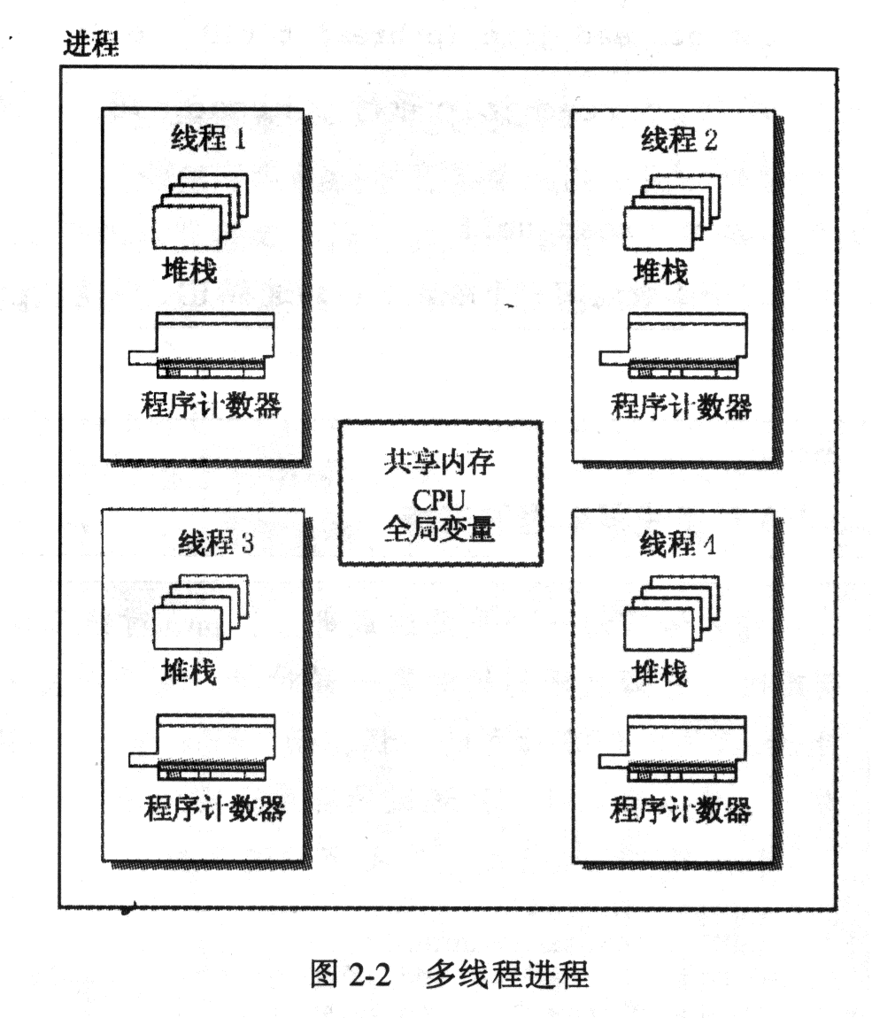
2.2.1多线程进程介绍
在分布式和并行环境中，进程允许运行多个执行线程。这些线程有时也称为轻量级进程。每个线程有自己的程序计数器和堆栈，但与兄弟线程共享进程的地址空间和全局变量，如图2-2所示。

Slide 9
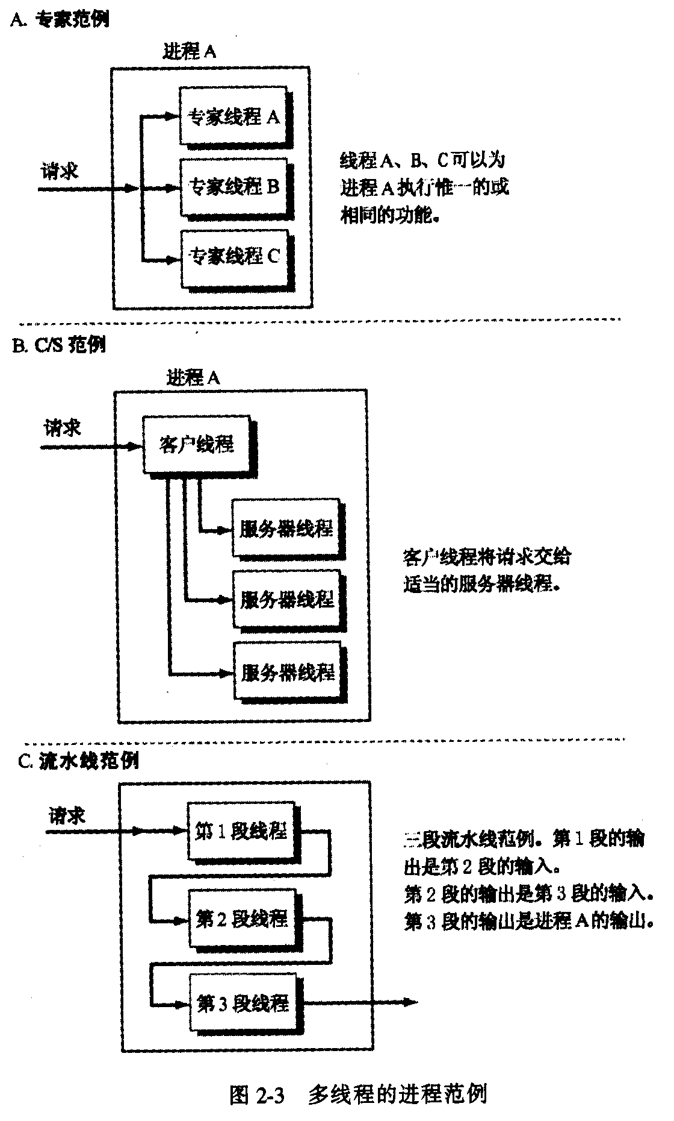
2.2.2多线程进程范例

Slide 10
2.2.3多线程支持
当内核支持线程时，内核在其保护内存空间中管理一个线程状态信息表。固定尺寸的状态表维护所有线程的状态，每个线程一个项，包含的几个字段表示线程的状态、优先级、寄存器值和其他有关信息。当一个线程沮塞时，内核使用一个单级的调度器来选择运行另一个线程。这个新线程可能与原线程有关，也可能无关而来自另一个进程。
当线程在用户空间中实现时，它们运行在管理线程的运行环境的顶端。因此，运行环境系统维护状态信息表。线程的完整功能由运行环境控制，包括调度，从而使用户能够枯确控制，比如遮择运行哪个线程等。用户级支持使得支持多线程程序成为可能，哪伯所用的底层操作系统不支持运行多个线程。

Slide 11
2.3进程管理
进程管理涉及进程及如下所有相关组件的管理:
地址空间目录。
寄存器。
程序计数器。
堆栈指针。
系统调用状态。
所有相关的执行线程。
所有的进程文件及其状态 (打开或关闭)。

Slide 12
进程管理责任
创建一个进程。
识别进程类型 。
进程迁移 (将一个进程的执行位置转移到另一个处埋器或主机)。
调度 (什么时候运行进程)。
查询进程的状态。
进程状态报告 (例如进程已崩溃，进程已退出等)。

Slide 13
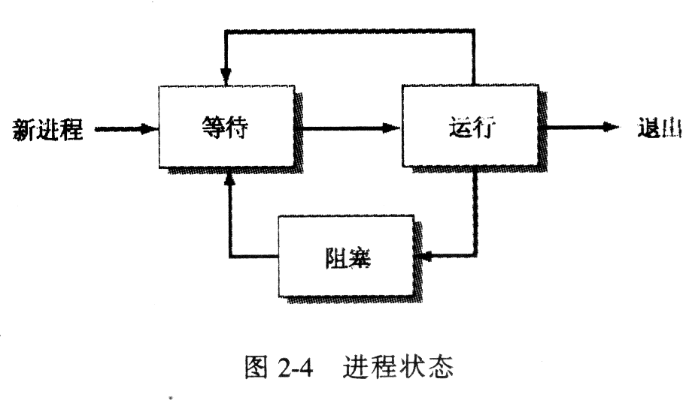
进程状态
进程可能处于三个状态之一:阻塞、运行和等待 (可运行但当前没有执行)。进程阻塞可能是因为等待输入，访问一个资源，或者在跟另一个协作进程同步。进程在就绪状态可能因为它是一个新进程，它刚刚取消阻塞，或者它使用了最大的时间片并不得不被转出。

Slide 14
Amoeba的进程管理系统
Amoeba是一个基于对象的分布式操作系统，由Andrew Tanenbaum和他的学生们在荷兰Vrije大学开发。Amoeba的微内核和它的进程管理在 [MVTVV90、TaAn90和Tan95]中有描述。由于Amoeba是基于对象的，所以Amoeba中的进程是对象。进程管理中用来协助管理的一个关键特性是进程描述符。进程描述符有如下几个字段。
1.一个字段定义准备好执行的CPU的体系结构。
2.一个字段将退出状态传达给属主。
3.依赖平台的线程描述符包括 (至少)一个程序计数器和一个堆栈指针
有三个函数明显与进程管理有关，第一个函数是exec，通过一个远程过程调用(见第3章)来创建一个新的进程，包括进程描述符。第二个函数是getload，它通过搜索一个可用的处理器。并返回信息来帮助迁移。具体地说，它返回关于cpu速度、当前负荷及可用的空闲内存空间的信息。最后一个函数是stun。可在紧急和正常模式下操作，帮助挂起或关闭一个进程。收到一个正常的stun 消息时，进程必须立即结束工作并回应。紧急stun消息则立即终止进程而不等待回应，如果被关闭的进程有子进程，它们将被挂起并成为孤儿进程。

Slide 15
2.3.1进程类型
第一类是不可分割的进程，即所有进程是独立的、不可分割的，并且可能大小不同。对这些进程，不可能分割处理负荷，整个进程必须分配给单个处埋器。这样的进程不能利用分布式和并行环境中额外的可用资源。
第二类是可分割的进程。可以根据算法特性分割成更小的子进程或任务 (也就是线程)。只有当所有任务都完成时，整个工作才完成。每个任务可作为一个独立的进程。某个进程的相关任务可以表示成一张图。其中顶点表示任务，边表示进程间的交互。这张图通常称为任务交互图(task interaction graph，TIG)。如果进程间有优先关系，图中的边可有方向 (有箭头)，也就是说一个进程必须优先于其他进程被执行。而且，这一组进程的关系还可能要求并发。

Slide 16
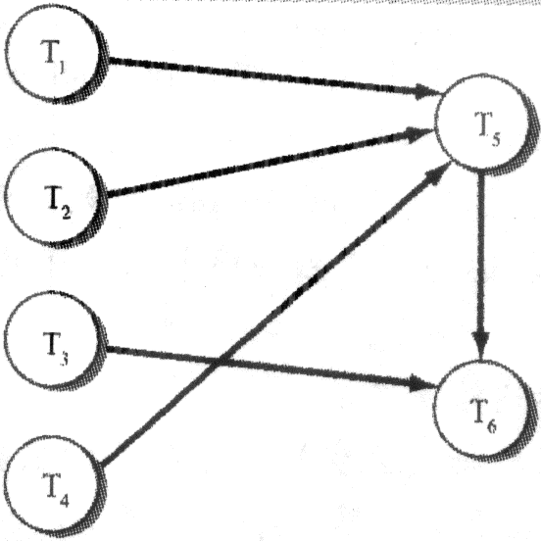
可分割的进程及其TIG
T1·准备主菜
T2·准备辅莱
T3·准备餐后甜点
T4·布置桌子。
T5·上菜。
T6·上甜点。

Slide 17
2.3.2负荷分布和进程迁移
分布负荷的主要目的是更有效地利用资源和获得结果。这一目的也许应该称为负荷平衡，努力使系统的负荷达到相等的吞吐量，用来尽力帮助过载的资源，或者称为负荷分担 。
负荷分布通过进程迁移来完成，将进程和所有相关的状态信息重新安置到另一个处理器上。如果进程是不可分割的，则整个进程必须迁移到另一个位置;如果进程是可分割的，则只有一部分必须被迁移。由于可分割的进程通常依靠改变共享数据，因此必须特别小心地判断可分割进程的一部分是否被分布到远程节点。当然，一旦一个进程迁移了，它就在本地调度。

Slide 18
负荷分布的算法
信息收集部件负责决定收集什么信息，并且收集这些信息，然后选择一个适合的迁移对象。最成功的信息收集算法根据需求收集信息，或者当某个节点的状态改变了预定的数量 (如CPU慢了10%)或改变了负荷状态。根据实际的算法，系统可能有两个或三个负荷状态。两状态的算法认为一个节点要么过载，要么负荷不足。三状态的算法增加了一个合适加载的状态。

Slide 19
集中式算法
集中式算法含有单个处理器 (或节点)，负责所有系统的所有信息，注意它们当前的负荷和可用资源。如果一个进程想迁移，它可以联系集中式管理者，索要整个系统的信息。这个集中式管理者必须高效操作和及时更新，因此最有效的方法是维护最少信息以便整个操作流畅。

Slide 20
辨认算法
所有进程平等对待，还是某些进程有更高优先级?
资源能否通过辨认一个CW空闲了，微秒来辨认自己空闲或可用?
如何判断一个资源将空闲多长时间?在分布式系统，有空闲CPU的系统其用户是去喝 杯咖啡，还是回家了?如果用户回来怎么办?
如果不搜索或发现空闲处理器，如何评估某个特定节点的负荷?这个评估是静态地还 是动态地计算?
迁移能提高其他进程的本地性能吗?它对远程节点有消极影响吗?
远程资源的日常用户能杀死迁移进程吗?日常用户能强迫一个进程迁移到另一个节点吗?
进程迁移过程中发生系统故障的风险是什么?预防进程迁移过程中发生系统故障的代价是多大?
在负荷分布时，成员是自愿的还是强迫的?

Slide 21
分布算法
分布式解决方案一般包含广播其需求或可用资源。

Slide 22
进程选择部件
迁移进程的初始通信延迟是多少?
返回进程结果到主节点的最终通信延迟是多少?
进程的各个部分如果没有迁移到同一个节点，各部分之间的通信成本是多少?
总的来回时间是否优于不迁移这个进程?
每个处理器的处理能力如何?
进程的各个部分如果没有迁移到同一个节点，如何维护各个部分之间共享的可变数据的一致性?
如何将虚拟内存随迁移进程一同转移 (在第4章中讨论)?
如果系统中存在异构，如何协调其间的差异?

Slide 23
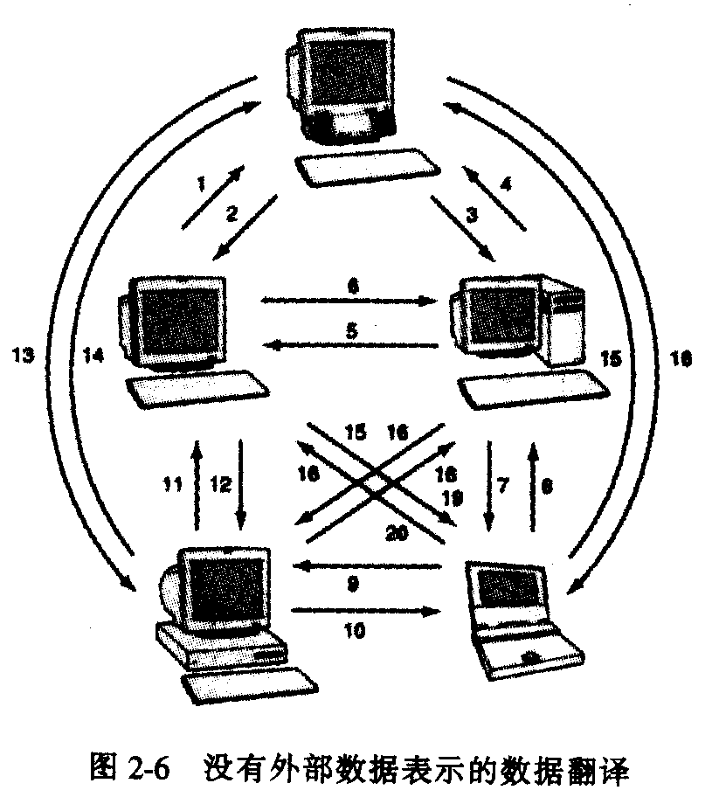
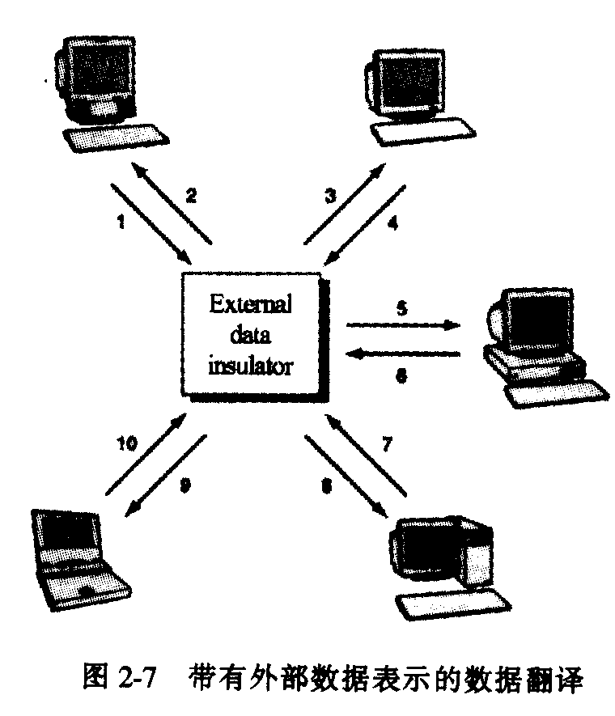
数据翻译

Slide 24
2.4进程调度
在2·4·1节中我们来看看两种识别调度进程的方法。在2·4·2节解释调度器的各种组织方法。分布式调度算法更深人的讨论在第7章中，其它有关信息在第9章中讨论。

Slide 25
2·4·1识别用于调度的进程
识别可调度的任务的最简单方法是所谓的轮询。在轮询设计中，谓度器有一份完整的可能需要系统服务的进程的列表。如名字所示，它在整体上设计成一个循环。这个循环不断询问每个进程是否需要系统。如果回答是，则符合条件;如果回答不是，则循环继续询问下一个进程。由于这个方法不是交互式的，这种设计更常用于特定目的的调度，而不是整个系统的调度。一个特定目的的调度可能控制访问一个网络或者其他I/O设备。详细说明2.5描述了一个使用轮询来调度访问网关的例子。

Slide 26
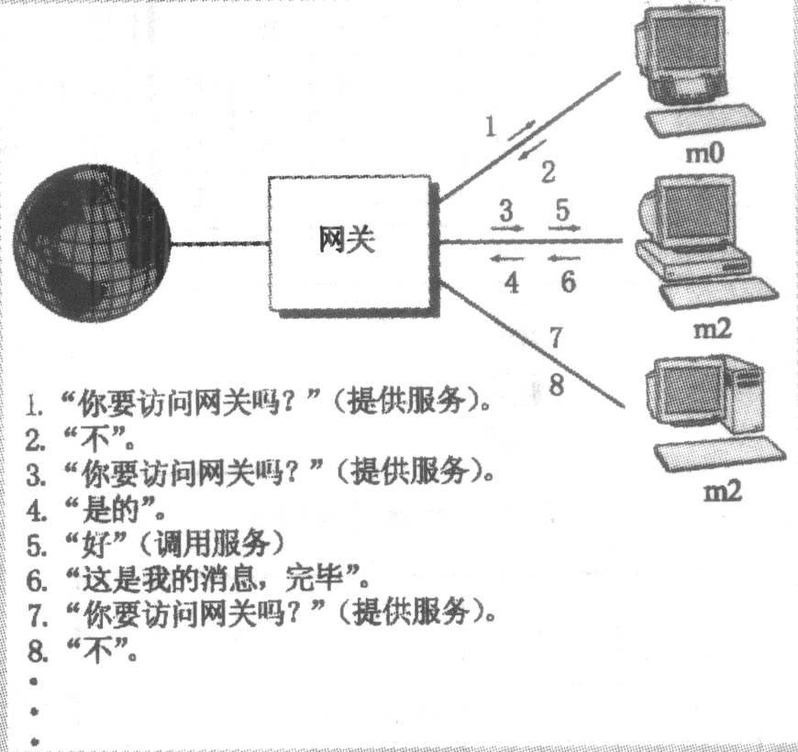
轮询算法的例子
Current_machine =0
Repeat
If offer_service(machine[Current_machine])
Then
service(machine[Current_machine]);
endif
Current_machine = (Current_machine +1) mod total_number_of_machines;
Until (eternity)

Slide 27
2·4·2 调度器的组织
有两种方法来组织调度器的整体功能。对于带有优先关系的可分割进程，调度器一般按状态驱动方式来组织。各种状态的组织依赖于进程及其各个部件之间特定的优先关系。如果未遵守优先关系，则最终结果可能不正确，并且不可避免地会污染数据。一组进程中存在优先关系，可能会要求全部并发运行。如果一个进程没有同时凋度，整个工作可能就要花费两倍时间来执行。因此程序员必须通过凋度算法来安排精确调度，否则调度器就是盲人瞎马。所有相关进程一起调度也常称为群调度 [Ous 58]。详细说明2·6提供了表示精确调度优于盲调度的例子。
在一个分布式系统，如果负荷是可分割的，调度器必须注意所有相关成本。其中一个最重要的相关成本是由于通信而导致的反应时司延迟，包括把进程及其所有部分送到相应处理器所需要的时间。在分布式系统中，传输进程信息也会是一个重要的时间因素。在NUMA系统中如果进程被指派到其他地方执行的话，调度器还必须考虑获取和移动数据所需的通信成本。

Slide 28
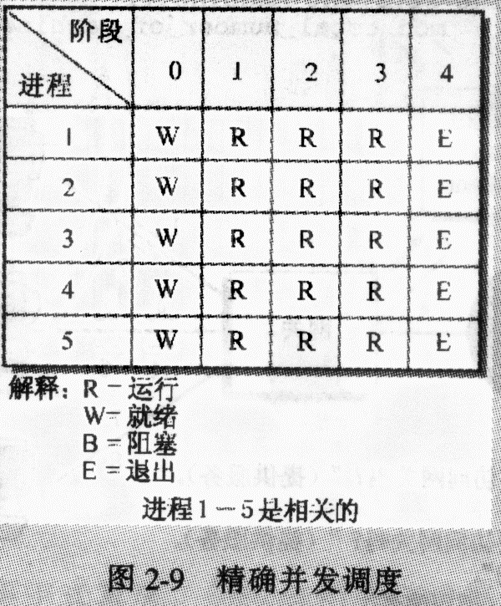
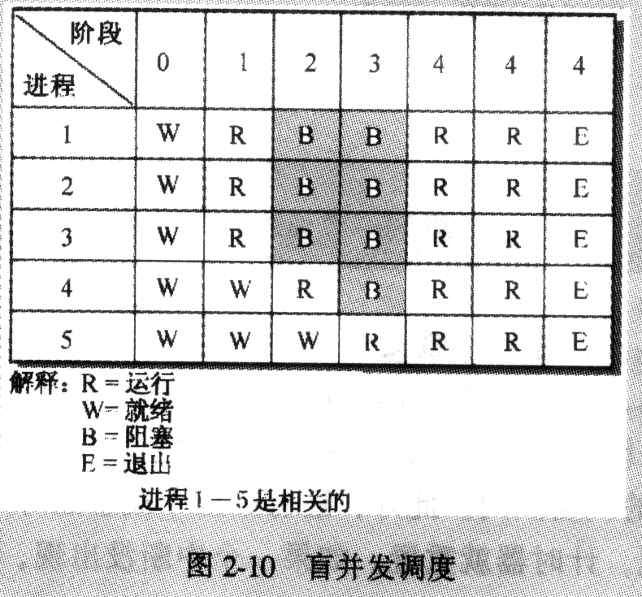
并发进程调度

Slide 29
2·5 小结
介绍了一些基本的概念
并行和分布式系统倾向于做成微内核。这种设计特别适用于需要可移植性和灵活性的分布式系统。要求效率的实时系统也使用微内核。内核负责许多事情。
着重分析了进程和线程的概念，以及进程管理和调度。
进程是可以分割的。由多个任务组成，并拥有几个执行线程。
在分布式系统，内核不仅决定进程将在哪里执行，还要负责本地凋度。
为了与内核及其他进程通信，需要用到进程间通信。
内核也负责内存管理。

